Slide 1
Enron International
Serviços Financeiros e de Energia
Apresentação à
28 de Abril de 1999

Slide 2
ENRON Gás natural. Eletricidade. Possibilidades infinitas. ™
Uma das maiores empresas integradas de gás natural e eletricidade do mundo
51.500 milhas de gasodutos em operação
5.000 MW de geração de energia elétrica
Líder mundial em comercialização de energia e gerenciamento de risco
11.600 Bbtue por dia de gás e combustíveis líquidos comercializados
400 MM Mwh de energia elétrica comercializada
Grande agente financiador das industrias de energia ou eletro-intensivas
US$ 4.2 bilhões investidos desde 1991
Investimentos em participação acionária e endividamento de empresas
Participação ativa em 30 países
Líder no desenvolvimento e construção de usinas geradoras de energia elétrica

Slide 3
ENRON Presença Global e Experiência em Projetos
Sutton Bridge
Oslo
Latvia
Moscow
Drayton Valley
Teesside
Cleveland
South Wales
Bitterfeld
Warsaw
Calgary
Fox Valley
Wessex
Sarzyna
Kuznetsk Basin
London
Paris
Croatia
Portland
Milano
Zagreb
Marmara
Beijing
Sarlux
Tashkent
Texas
Uzbekistan
Sichuan
Dominican
Qatar
Delhi
Hanoi
Kingston
Republic
Penuelas
Dubai
Mumbai
Hainan Island
Guam
Guatemala City
San Juan
First Gas
Caracas
Dabhol
Manila
Subic Bay
Promigas
Caracas
Port of Spain
Kannur
Ranipet
Batangas
Centragas
Ventane
Ennore
Singapore
Vietnam
Bogota
Gaspart
Jakarta
Santa
Cuiaba
East Java
Papua New
Projects in Operation
La Paz
Cruz
Mozambique
Guinea
or Under Construction
TRANSREDES
CEG/Riogas
Pipeline
Projects in Significant
Galilee Basin
Pipelines
Elektro
Sao Paulo
Maputo
Stages of Development
Core Oil & Gas Assets
Brazil/Argentina
Johannesburg
Pipelines
Brisbane
Interconnection
Bolivia/Brazil Pipeline
Power Plants
Mendoza
Buenos Aires
Power Plants
Sydney
Primary Processing Plants
Coalbed Methane
Storage Facility
TGS
LNG or LPG Facilities
Liquids Storage
E&P Development
Clean Fuels Facilities
Major International Offices
LNG or LPG Facilities
Electric Transmission
Electric Transmission
Other
Gas Distribution
Water

Slide 4
Faturamento em 1998: US$ 31 Bilhões
Ativo total em 1998: US$ 30 Bilhões
Funcionários: 20,000 no mundo
Enron
Oil & Gas
Company
Enron
Gas Pipeline
Group
Enron
Ventures
Corp.
Enron
International
Enron
Capital & Trade
Resources
Enron
Renewable
Energy Corp.
Enron Energy
Services
Portland
General
Um das maiores produtoras independentes de gás natural e petróleo nos EUA.
- 51% controlada pela Enron
- Reservas de 2.8 Tcfe (trilhões de pés cúbicos)
Crescimento de presença internacional:
- Trinidad
- India
- Venezuela
- Qatar
- Moçambique
Opera os gasodutos inter-estaduais da Enron
- Um dos maiores sistemas de transporte de gás natural do mundo
Executa serviços de engenharia e construção ao redor do mundo
- NEPCO
EOTT Energy Partners
Desenvolve atividades com combustíveis “limpos”
Líder no desenv. de projetos “greenfield” ligados a energia
Possui e opera usinas geradoras de energia e ativos relacionados a gás natural em mercados emergentes
Principal provedor de serviços para consumidores de energia
- Suprimento de gás natural, eletricidade e combustíveis
- Gerenciamento de risco
- Financiamentos diversos
- Trading físico e financeiro
Principal provedor de serviços de engenharia, construção e gerenciamento de plantas
Azurix
Aguas de Mendoza
Wessex Water
ECT
North America
Principal fornecedor de de energia renovável barata utilizando fontes solares e eólicas
Incorpora a joint-venture da Enron com a Amoco no segmento de energia solar
Desenvolve a implementa as atividades de varejo de energia em mercados desregulamentados
Portland General Electric (PGE) é a distribuidora de energia da Enron que fornece eletricidade para aproximadamente 700,000 clientes (1.4 milhão de pessoas) no Oregon
A área de concessão da PGE é de mais de 3,000 milhas quadradas
Capacidade de geração de 2,119 MW
Executa operações estruturadas de longa prazo
Inicia transações financeiras ligadas a energia
Opera os gasodutos estaduais
Fornece serviços de gerenciamento de energia
ECT Commodity &
Trade Services
Transações comercias e de gerenciamento de risco envolvendo gás natural e energia no mercado doméstico
Gerenciamento de risco global gerenciando a posição mundial da Enron em commoditties e taxa de juros
EECC
ECT Europe
Responsável pelo crescimento dos negócios da Enron no Reino Unido e resto da Europa conforme a desregulamentação dos mercados ocorre
Water

Slide 5
ENRON Compromisso com o Cone Sul
PBGás
0.1 milhões m³/dia
18 Consumidores
PARAÍBA
Porto Velho
Copergás
0.5 milhões m³/dia
37 Consumidores
PERNAMBUCO
B R A Z I L
ALAGOAS
TOCANTINS
SERGIPE
RONDÔNIA
Termoelétrica de Cuiabá 480 MW
e Gasoduto 625 km
Bahiagás
1.6 milhões m³/dia
21 Consumidores
P E R U
BAHIA
Algás
0.3 milhões m³/dia
5 Consumidores
B O L I V I A
Cuiabá
Emsergás
0.1 milhões m³/dia
18 Consumidores
La Paz
MATO GROSSO
GOIÁS
Brasília
MINAS GERAIS
Santa Cruz
de La Sierra
Gasoduto
TRANSREDES
4,950 km
SANTA CRUZ
MATO GROSSO
DO SUL
Belo
Horizonte
ESPÍRITO
SANTO
Campo Grande
Vitória
Gasoduto Bolivia-Brasil
2,982 km
SÃO PAULO
RIO DE
JANEIRO
P A C I F I C
O C E A N
P A R A G U A Y
CEG/Riogás LDCs
3.3 milhões m³/dia
551,000 Consumidores
C H I L E
São Paulo
Rio de
Janeiro
Asunción
PARANÁ
Curitiba
Elektro
( Área de Concessão)
Compagás
SANTA CATARINA
Florianópolis
A T L A N T I C
O C E A N
A R G E N T I N A
RIO GRANDE DO SUL
Porto Alegre
SCGás
0
350
700
km
Santiago
TGS
6,570 km
U R U G U A Y
Ativos Existentes
Buenos Aires
Montevideo
Projetado / Em Construção
Comercialização de
Gás e Energia
* Atualizado até Dez/98

Slide 6

ENRON Liderança no Mercado Energético Brasileiro
Sexta maior distribuidora de eletricidade do país
1,5 milhões de clientes
CEG / Riogás
550,000 clientes residenciais; 1,000 clientes industriais
Gaspart
Participação acionária em sete distribuidoras estaduais de gás natural: Bahiagás (BA), Algás (AL), Copergás (PE), Emsergás (SE), PBGás (PB), SCGás (SC), Compagás (PR)
Gasoduto Bolívia - Brasil
US$ 2.0 bilhões investidos; Aproximadamente 3,200 km de extensão
Usina Termelétrica de Cuiabá
480 MW de capacidade; Fase I (150 MW) já em operação

Slide 7
Ranking da Revista RISK Fundamentos de Gerenciamento de Risco
1997
1998
Gás Natural
Swaps Curto Prazo
1 Enron
1 Enron
2 Nations Bank
2 Nations Bank
3 Morgan Stanley
3 AIG/Southern Company
Swaps Longo Prazo
1 Enron
1 Enron
2 Morgan Stanley
2 Nations Bank
3 Nations Bank
3 AIG/Southern Company
Opções
1 Enron
1 Enron
2 Nations Bank
2 Nations Bank
3 Morgan Stanley
3 Morgan Stanley
Exóticos
1 Enron
1 Enron
2 Bankers Trust
2 Nations Bank
3 Nations Bank
Eletricidade
Swaps
1 Enron
1 Enron
2 Southern Company
2 Southern Company
Opções
1 Não era uma categoria
1 Enron
antes de 1998
2 Southern Company
Critério: 500 Bancos, Traders, Corretores e Consumidores ao redor do Mundo foram ouvidos sobre lideres de mercado associados com Preços Justos, Flexibilidade, Integridade e Rapidez na Transação de Derivativos de Energia

Slide 8
Revista Fortune 1999 Ranking das Empresas Mais Admiradas
Inovação
Ranking
Nota
1 Enron
2 Intel
3 Nike
8.93
8.66
8.54
1º Lugar pelo 4º Ano
Consecutivo
(amostra: 476 empresas)

Slide 9
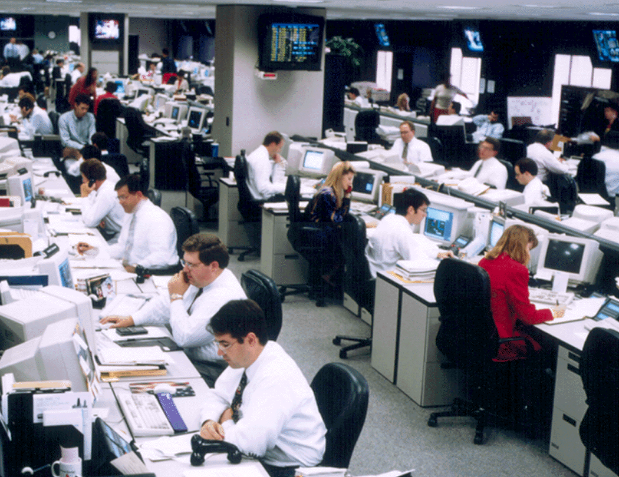
Energia Pan Brasil
Empresa criada para comercializar energia elétrica no MAE (Mercado Atacadista de Energia) brasileiro
Oferecemos flexibilidade a clientes industriais
Preços fixos / variáveis
Contratos de curto e longo-prazo
Produtos financeiros e com lastro físico
Preço da energia ligado ao preço de commodities
Soluções Financeiras Integradas
Desenvolvimento de novos projetos
Expansão de plantas
Desenvolvimento de reservas energéticas
Aquisições
Mesa de trading internacional de commodities
Houston, Texas

Slide 10
O Nosso Core Business é Energia Qual é o seu?
Com a Enron, a sua empresa pode focar no seu “core business” e ao mesmo tempo obter um suprimento de energia confiável e a preços competitivos.
Fornecimento de Eletricidade
Gerenciamento de Combustíveis
Financing
Gerenciamento de Riscos
Fornecimento de Eletricidade
Gerenciamento de Combustíveis
Operações Energéticas
Tratamento d’água
Seu Core Business
Gerenciamento de Riscos
Operações Energéticas
Sua
Empresa
Tratamento d’água
Financiamento

Slide 11
Soluções Energéticas Integradas para Clientes Industriais
Energia
Gerenciamento de Risco
Financiamento
Desenvolvimento
Consultoria
Contratos de Suprimento sob Medida
Gerenciamento do Suprimento de Energia
Contratos com Preço Fixo ou Variável
Derivativos Financeiros de Commodities de Energia
Derivativos Financeiros de Diversas Outras Commodities (Papel e Celulose, Petroquímicos, Carvão)
Negociação Física de Commodities
Diversos Tipos de Instrumentos Financeiros de Dívida
Participação Societária
Financiamentos com Pagamentos em Commodities (Energéticas ou Não)
Fusões e Aquisições
Plantas de Geração de Energia
Gasodutos e Polidutos
Terminais para Armazenagem
Compressão de Gás
Tratamento de Água
Redução de Custos de Energia
Gerenciamento de Exposição à Riscos
Suprimento com Confiabilidade
Representação em Negociações c/ Concessionária
Compartilhamento de Ganhos
Serviços de Engenharia

Slide 12
Enron International Serviços Financeiros e de Energia
Commodities
Gerenciamento de Risco/Logística
Financiamento
Gás Natural
Contratos de
longo prazo a
preços fixos
Estruturas de
Equity
Energia
Swaps,
Opções,
Hybridos
Estruturas de
dívida
Papel e celulose,
Petroquímicos
Transporte e
estocagem
Financiamento de
aquisições
Intermediação
de contratos
Contratos de
Monetização e
Crédito
Carvão, Líquidos
Entrega garantida de commodities
Preços previsíveis
Recursos a baixo custo
Negociados separadamente ou criando soluções conjuntas
Clientes

Slide 13
Principais Tipos de Papel e Celulose Negociados
Produtos e Derivativos Financeiros
Celulose
Papel Jornal
LWC (Light Weight Coated)
50 lb. Offset
“Uncoated Freesheet”
Kraftliner
Índices de Preço Utilizados
RISI
Pulp and Paper Week
Board Converting News

Slide 14
Exemplo de Solução Integrada
Problema: Produtor de Papel e Celulose sujeito a variações no preço da energia e do produto
Óleo Combustível
Energia
Produtor de
Papel/Celulose
Preço
Papel/Celulose
Gás Natural
Papel/Celulose
Eletricidade
Energia
Tempo

Slide 15
Exemplo de Solução Integrada
Solução Enron: Solução Física/Financeira estruturada, garantindo o suprimento de energia ligado ao preço do papel/celulose, que por sua vez também é fixado, assegurando uma margem fixa, com fluxos de caixa estáveis para o produtor.
Óleo Combustível
Papel/Celulose
Energia
Produtor de
Papel/Celulose
Papel
Celulose
Gás Natural
Preço
Energia
Eletricidade
Enron
Enron
Caso 1
Caso 2
Tempo
Menores Riscos, Menores Custos, Retorno Maiores

Slide 16
Características de Financiamento a Clientes Industriais
Análise de crédito do cliente
Cliente energo-intensivo
Produtos finais são commodities negociadas pela Enron globalmente
Gerenciamento de alto nível
Interesse da Enron pelo componente energético da transação

Slide 17
Benefícios de uma parceria com a Enron
Nossas atividades de comercialização, financiamento e gerenciamento de risco podem proporcionar soluções integradas
Através dessa abordagem integrada nós podemos auxiliar clientes a otimizar sua utilização de capital
Através do nosso entendimento de risco podemos melhorar as condições de crédito para obtenção de project-finance
A Enron tem a capacidade de proporcionar soluções integradas para
projetos envolvendo energia

Slide 18
Principais Commodities Petroquímicas Negociadas
Produtos (Físico)
Aromáticos Produtos (benzeno, tolueno, xileno)
Matéria-Prima p/ Aromáticos (gasolina de pirólise, BTX, reformate)
Derivados de Aromáticos (monômero de estireno)
MTBE
Metanol
Nafta
Condensados
LPG
Derivativos Financeiros
Aromáticos
Eteno
Polietileno
Propileno
Polipropileno
Poliestireno
Nafta
Condensados
LPG

Slide 19
Trading - Alguns Exemplos
Pre-pagamento de uma quantidade fixa de um produto, por exemplo benzeno + swap de preço fixo / variável para um certo percentual da produção.
A empresa consegue levantar recurso com o pré-pagamento e diminuir sua exposição a variação do preço de mercado

